Slide 1
O’ZBEKISTON RESPUBLIKASI
OLIY VA O’RTA MAXSUS TA’LIM VAZIRLIGI
GULISTON DAVLAT UNIVERSITETI
SAN’ATSHUNOSLIK FAKULTETI
TASVIRIY SAN’AT VA MUHANDISLIK GRAFIKASI KAFEDRASI
“INTERYER KO‘RINISHINI TASVIRLASH” mavzusidagi taqdimoti
Tuzuvchi: N.Jumaboyev

Slide 2
Interyer ko‘rinishini tasvirlash haqida umumiy tushuncha
Interer mavzusi orqali talabalarga imorat intereri loyihasini yaratishda bilim va ko’nikma tashkil qiladi. Intererni naturaga qarab ishlashning ahamiyati katta. Talaba intererni chizish orqali ko’proq intererga xos bo’lgan xususiyatlarni o’rganadi. Uning perspektivasini chizishda turli qonun qoidalardan foydalanishga undaydi. Shuningdek, intererning konstruktiv kompozitsiyasi to’g’ri chizilgandan sung yorug’lik va soyalar ifodasiga o’tiladi. Chunki, perspektiva jihatidan noto’g’ri chizilgan intererni yorug’lik va soyalar bilan to’g’rilab bo’lmaydi. To’g’ri chizilgan interer perspektivasi yorug’lik vam soyalar bilan badiiylashtiriladi. Unga reallik taqdim etiladi. Natijada interer tasviri realistik ifodasini topadi.
Talabalar fantaziyasini, fazoviy intererni yaratishga o’rgatadi. Kelajak interer tasvirini yaratish talabadan ko’p bilim talab qiladi. Talaba oldingi naturadan chizgan interer tasvirlaridan ortirgan tajriba va ko’nikmalarga tayanishga majbur bo’ladi. Hammamizga malumki interer asosan 4 devor, shift va pol orasidagi fazoviy muhitni tashkil qiladi. Kelajak intereri yaratishda mavjud fazoviy muhit kompozittsiyasini tubdan o’zgartirish masalalari ustida mashqlar bajarishga to’g’ri keladi. Mazkur vazifani bajarishda talaba ijodiy yondoshishga majbur bo’ladi. Interer muhitini o’zgartirish uchun turli formadagi devorlardan va shft konstrruksiyalaridan foydalanishga majbur bo’ladi. Bu erda ham konstruktiv asos birinchi o’rinda turadi. Konstrruktiv asos mustahkam, shinam va boy kompozittsiyaga ega bo’lishiga etibor qaratadi. So’ngi bosqichda to’g’ri topilgan konstruktiv asos badiiylashtiriladi. Unda turli xil bezak turlari, rang va kichik kompozittsion elementlardan foydalaniladi.

Slide 3
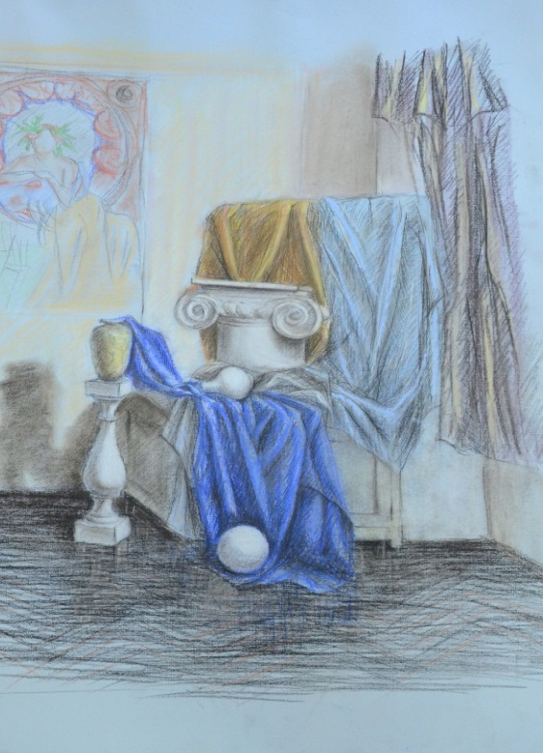
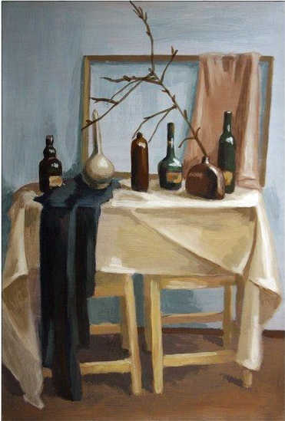
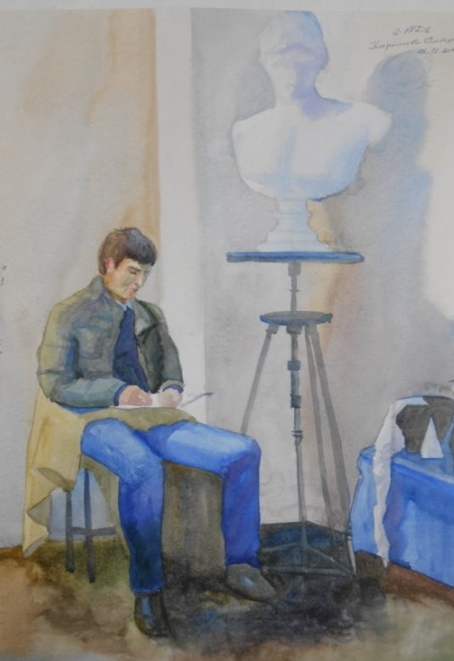
Bu o’z navbatida talaba tasavvurini oshirishga, intererni badiiy asar darajasiga ko’tarishga ko’nikma hosil qildiradi.
O’quv jarayonida talabalar gips haykallarni intererga bog’lab chizishga o’tishi avvalgi vazifalarda bajarilgan mavzularni o’z ichiga qamrab oladi. Turli shaklga tegishli bo’lgan qismlarini tasvirlashni amalda chizib o’rganadilar, bu esa talabalarni tasviriy san’atning tarkibiy qismi bo’lgan "Qalamtasvir" fani haqidagi bilim va chizish salohiyatlarini yuqori pog’onada o’stirishga asos bo’ladi.
Odam tanasi tuzilishi o’ta murakkab va ko’p qirralidir. Xar bir odam boshining kalla suyagi tuzilishi va tashqi ko’rinishi, plastikasi o’zining betakror xususiyatlariga ega.

Slide 4


Mavzu yuzasidan test topshiriqlari
“Interyer” so’zining ma’nosi | *ichki ko’rinish | tashqi ko’rinish | yaxlit ko’rinish
Asosiy ranglar qatorini toping | * ko’k, sariq, qizil | yashil, sariq, ko’k | oq, qora, kulrang
Amir Temur portretini kim ishlagan? | * Malik Nabiyev | Rahim Ahmedov | Ro’zi Choriyev
Kontrast ranglar bu..... | * bir-biridan keskin farqlanuvchi ranglar | bir-biridan unchalik farq qilmaydigan ranglar | bir-biriga yaqin ranglar
.......lotincha so’zdan olingan bo’lib, badiiy asarning qurilishi, g’oyasi, xarakteri degan ma’noni bildiradi | * kompozitsiya | komponovka | grafika
Rangtasvir xarakteriga ko’ra qanday turlarga bo’linadi? | * dastgohli va mahobatli | miniatyura va portret | mahobatli va mo’’jaz
Tasviriy san’atda chegaralangan mavzuni o’zi ichiga olgan atama bu ….. | * janr | tur | kompozitsiya
..... oq nurdan spektr ranglarining tarqalishini topodi, spektrdagi etti rangni aniqladi. | * Nyuton | Gyote | Galiley

Slide 5
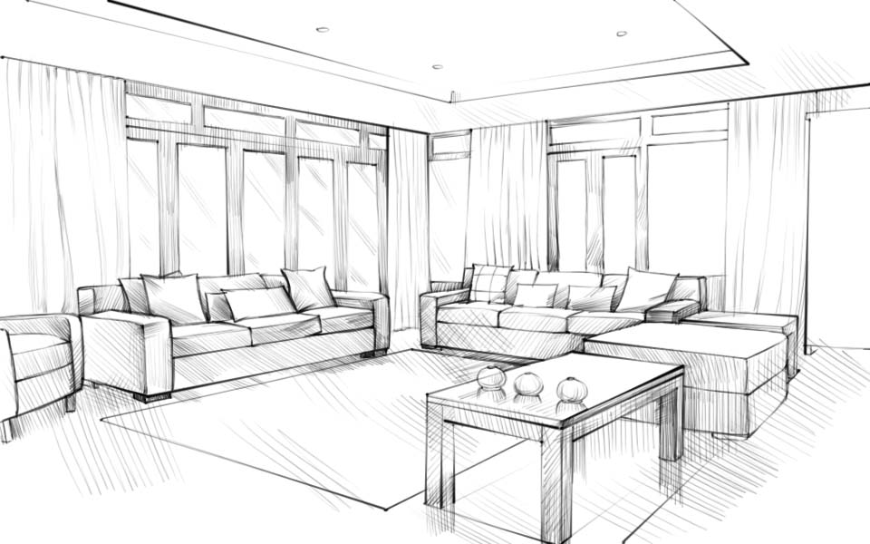
INTERYER ISHLARDAN NAMUNALAR

Slide 6
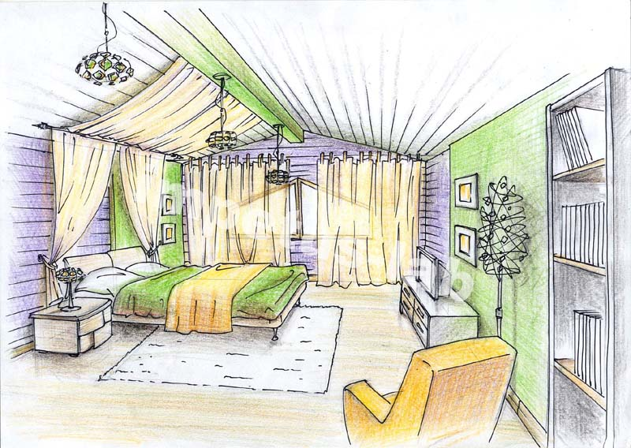

Slide 7
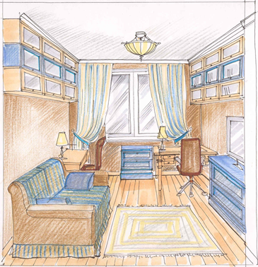
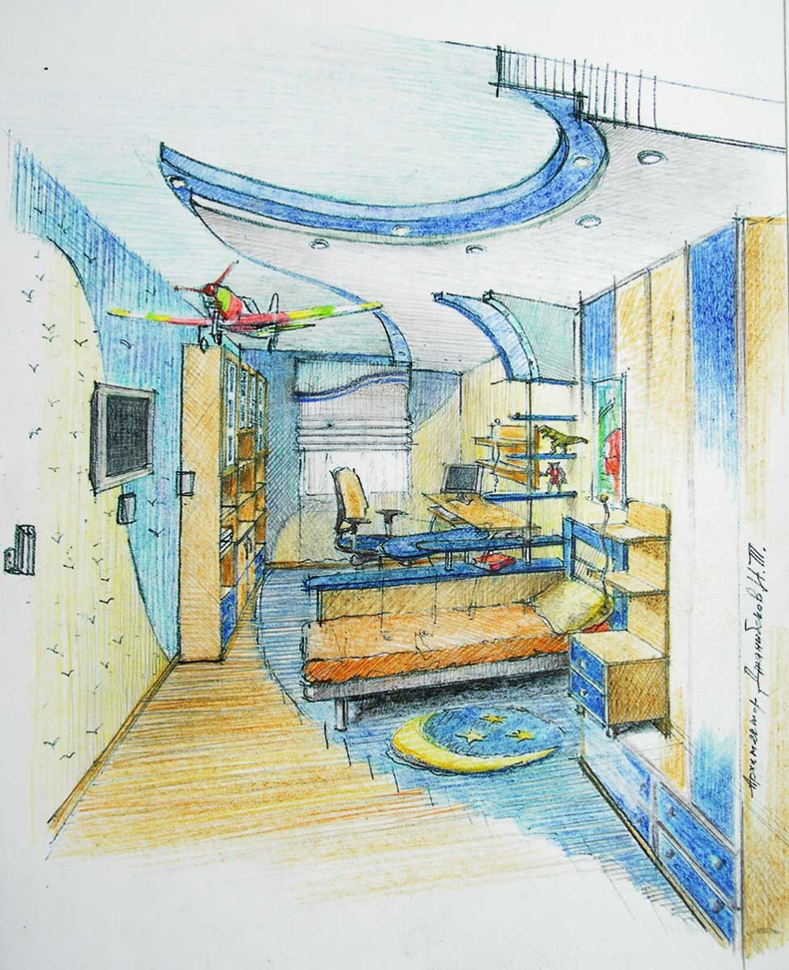

Slide 8
Misol: “Rassom ijodkorlar” mavzusidagi matn.
Bilamiz. Bilishni istaymiz? Bilib oldik. (BBB)
Bilamiz | Bilishni istaymiz | Bilib oldik
1.Rassom yangi g’oyada asar yaratadigan inson. | 1. Xar bir izlanuvchi insonni rassom deb atash mumkinmi? | Ilmiy amaliy izlanishlarni olib boruvchi, yangi usul va vositalarni qo’llay oladigan insonni rassom deymiz.
2.Rassomlar tasviriy vositalardan, chiziqlar, shakllar, vositalarni o’z asarlarida tasvir orqali bayon eta oladigan insonlar. Ma’naviy estetik tarbiyalovchi | 2. Dunyodagi g’oyaviy kompozitsiyalarni tasvirlay oladigan rassomlar qatoriga kimlarni kiritsa bo’ladi. | R.Ahmedov tasvirlagan asarlar hozirgi rassomlar uchun amaliy metodik o’quv jarayonidagi rivojlanishida foydalanilmoqda.
3.Rassomlar asarida insonlarni ma’naviy-ma’rifiy estetik tarbiyalovchi insonlardir. | 3. Rassom bo’lish uchun nima qilish kerak? | O’rol Tansiqboev manzaralarini butun O’zbekistondagina emas balki Evropa davlatlarida xam maroq bilan tomosha qiladilar.
4.Rassom bu tinmay izlanuvchi inson | 4. Ijodiy asarlarni tasvirlashni payoni bormi? | Abdulhaq Abdullaev portret janrida ijod etgan taniqli rassomlardandir.
5.Umumbashariy ahamiyatga ega bo’lgan rassomlar. | 5. Kompyuterda ijodiy asar yaratsa bo’ladimi ? | Zamonaviy yunalishda ijod etayotgan taniqli rassom A.Nuridinov asarlarida sevgi, oila, sadoqatlik, tarbiya va jamiyatdagi falsafiy tamoyillar asosida ijod etayotgan ijokorlardandir.
6.O’zbekistonlik rassomlarni | O’zbekistonda taniqli metodik qo’llanmalar, uslubiy qo’llanmalar ustida ishlab kelayotgan taniqli rassom va pedagoglardan kimlarni bilasiz? | O’zbekistonda taniqli metodik qo’llanmalar, uslubiy qo’llanmalar ustida ishlab kelayotgan taniqli rassom va pedagoglardan: B.Boymetov, R.Hasanov, O.Egamov, R.Xudayberganov, R.Djalilova.

Slide 9
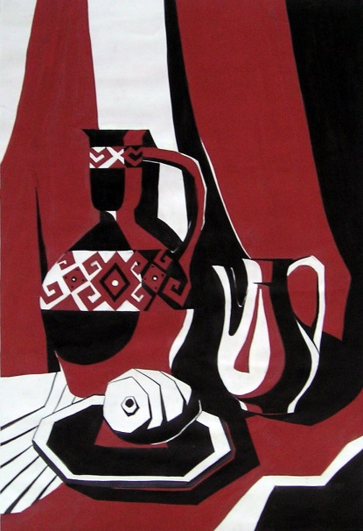
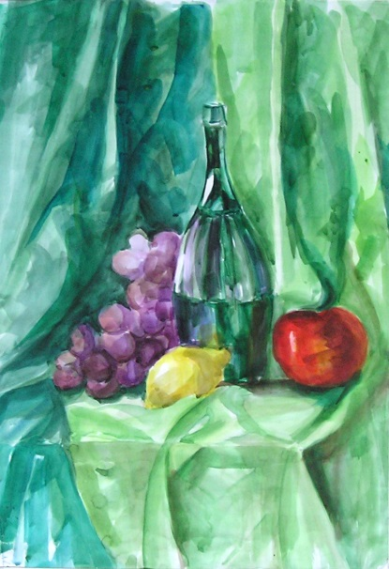
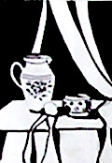
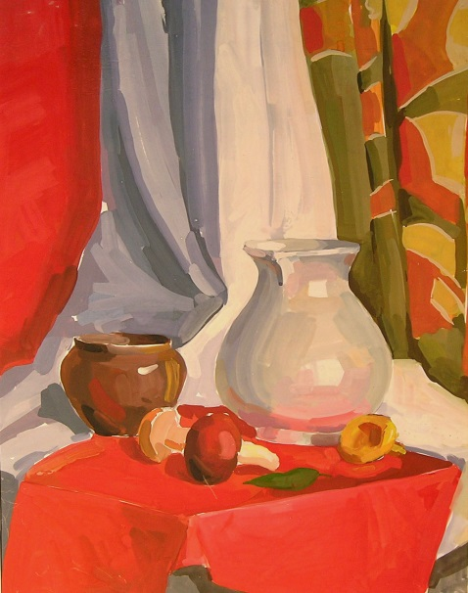
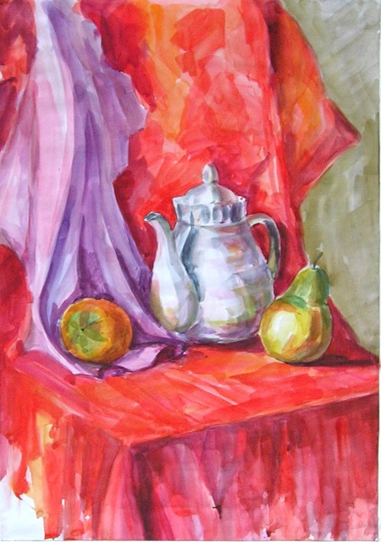
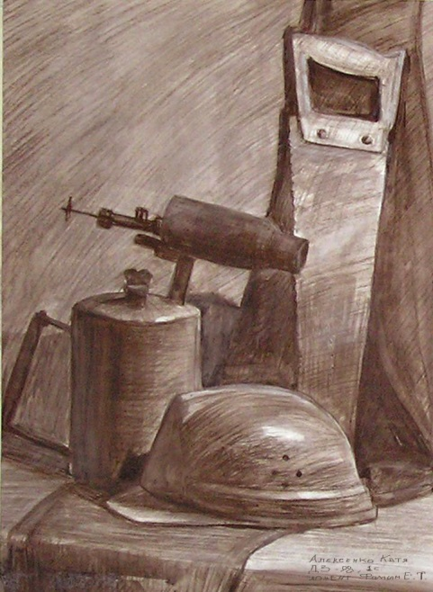
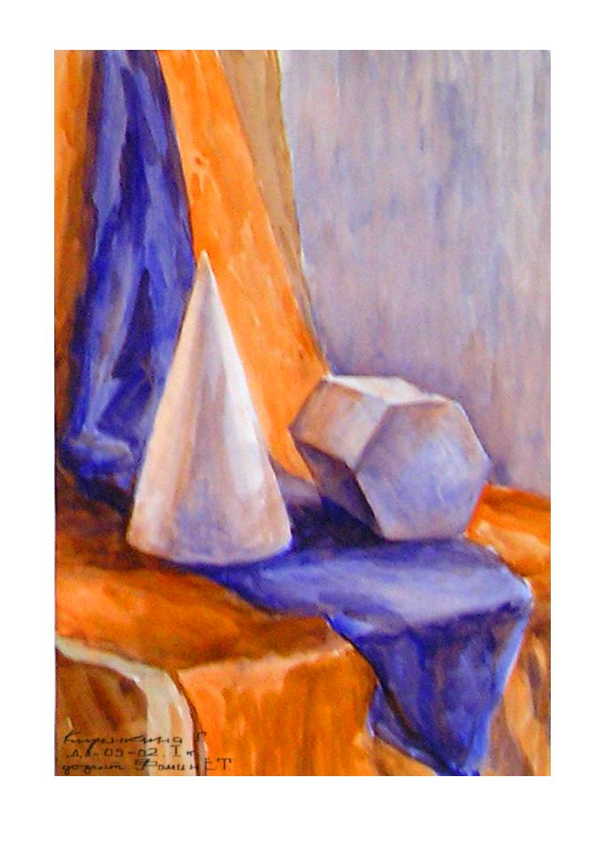
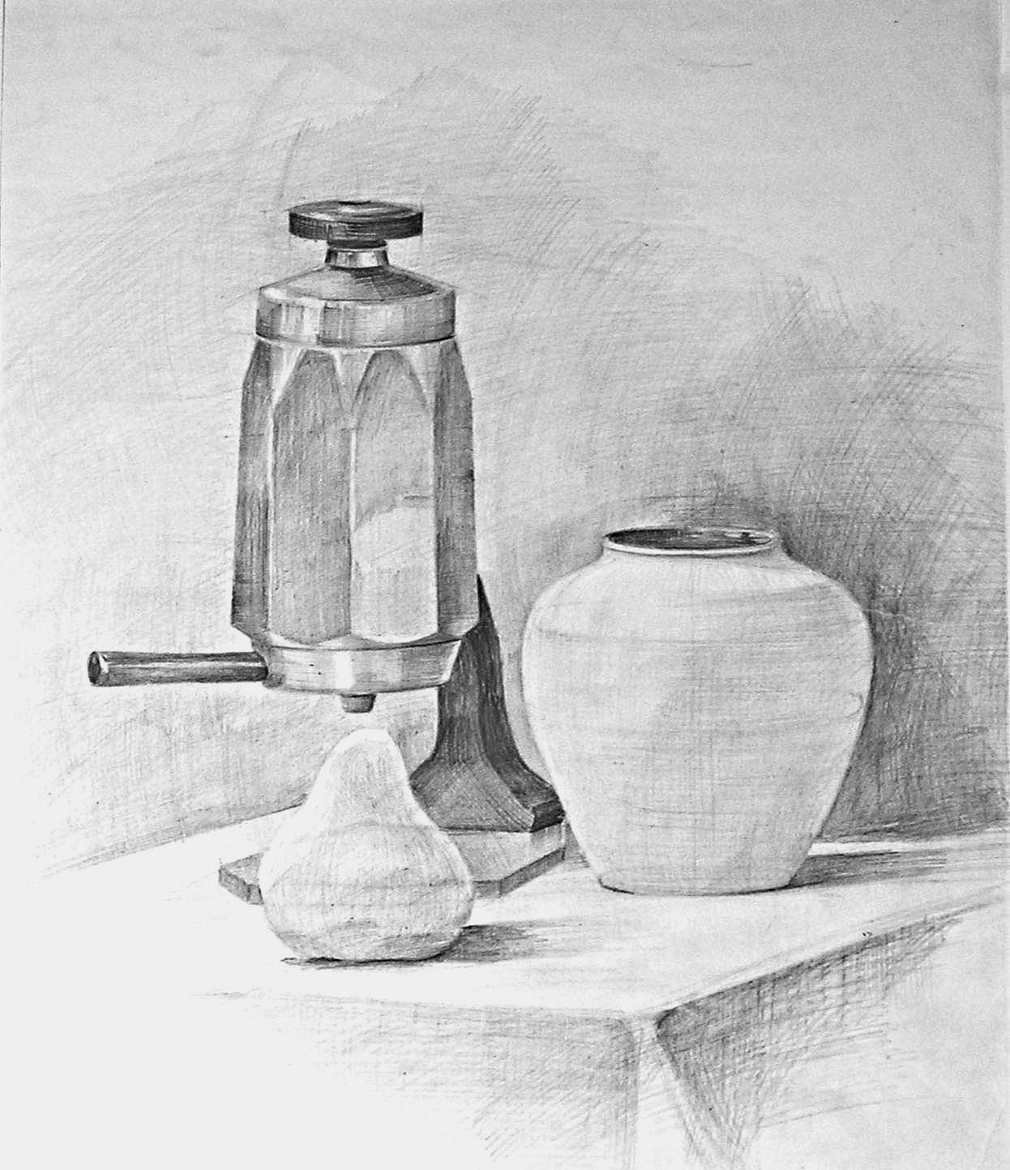
Qanday tasviriy vositalar yordamida bajarilgan ?

Slide 10
XULOSA
Tasviriy san’at o’qituvchilari nafaqat o’zlari yaxshi rasm chiza olishlari, balki o’z bilimlarini dars jarayonida kelajak yoshlarga ham etkaza olishlari kerak. Shu bilan birga, o’qituvchi amalga oshirishi lozim bo’lgan har qanday tadbirdan ko’zda tutilgan maqsadni aniq va real belgilashi va uni amalga oshirish yo’llarini to’g’ri belgilay olishi kerak. Mamlakatimizda ta’limga alohida e’tibor berilgan holda uni yangi pedagogik tizimga o’tkazish bugungi kunning bosh vazifalaridan biriga aylanib, uzluksiz ta’limni yo’lga qo’yishda ham ilmiy asos bo’lib xizmat qiladi. Ma’lumki, har bir mamlakat va jamiyat o’zining ta’lim-tarbiya tizimiga va o’qitish texnologiyasiga ega bo’ladi. Lekin bu pedagogik texnologiyada, kelajak yoshlarni tarbiyalash uchun albatta, jahon va umuminsoniy ta’lim-tarbiya tizimda va o’qitish texnologiyasidan ijodiy foydalanib, undan bahramand bo’linadi.
Rangtasvir-barcha tasviriy san’at turlarining: rangtasvir, dekorativ amaliy san’at, grafika, haykaltaroshlikning asosi sifatida bo’lajak pedagog rassomlarga borliqni ko’rib-kuzatib to’g’ri tasvirlash, borliqni idrok etish, qo’l, ong va sezgi organlarini shakllantirish hamda bo’lajak rassom o’qituvchilarini tasviriy san’atni mukammal o’rgatishni maqsad qilib qo’yadi.

Slide 11
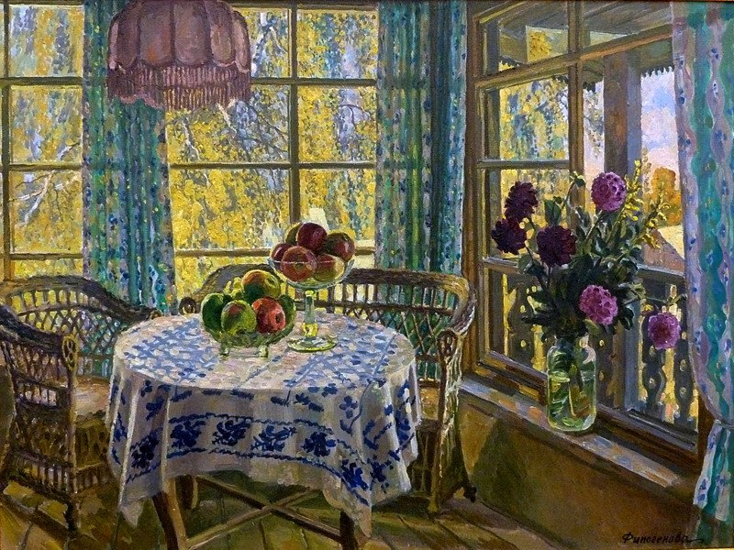
O’quv natyurmorti

Slide 12
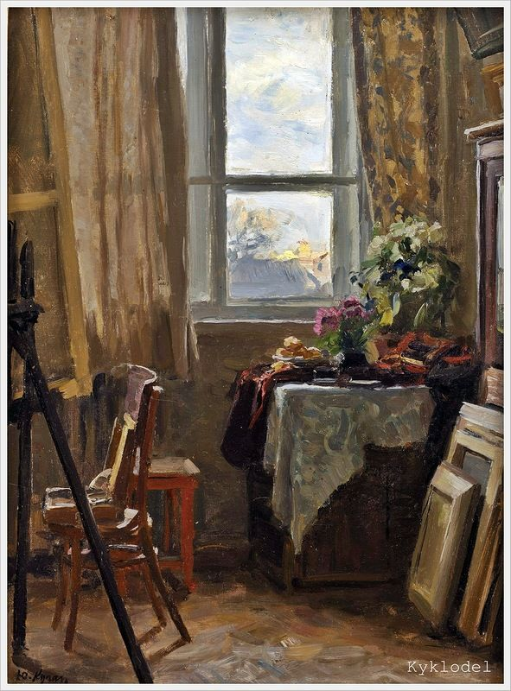
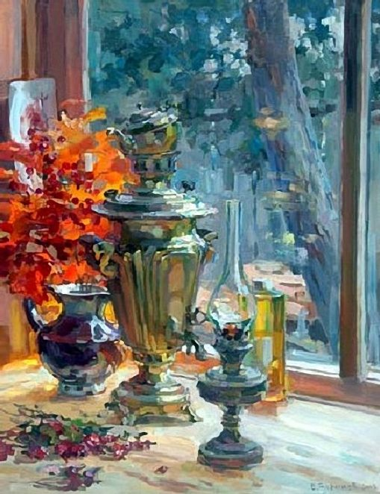
O’quv natyurmorti
O’quv natyurmorti

Slide 13
E’tiboringiz uchun rahmat...

